Slide 1
回溯法（穷举法）

Slide 2
学习要点
理解回溯法的深度优先搜索策略
掌握用回溯法解题的算法框架
（1）递归回溯
（2）迭代回溯
（3）子集树回溯
（4）排列树回溯

Slide 3
学习要点
通过应用范例学习回溯法的设计策略
（1）0-1背包问题；
（2）旅行售货员问题；
（3）装载问题
（4）批处理作业调度；
（5）n后问题；
（6）图的m着色问题；
Notes:
批作业调度和多机调度注意不是一个问题

Slide 4
回溯法基础

Slide 5
回溯法
搜索问题解空间的方法-回溯法
  可以枚举问题的所有解
  通用解题法
  在解空间树中，按深度优先策略搜索
可以解决
  搜索问题的一个可行解
    搜索到第一个可行解则停止搜索
  搜索问题的最优解
    遍历解空间找到最优解

Slide 6
回溯法
定义问题的解空间
搜索解空间
确定解空间的组织结构后，从开始结点（根节点）出发，以深度优先方式搜索整个解空间。开始结点成为活结点，也是当前的扩展结点。在当前扩展结点处，搜索向纵深方向移动一个结点。新结点成为新的活节点，并成为当前的扩展结点。如果当前扩展结点不能再向纵深方向移动，那么当前结点成为死结点，此时往回移动（回溯）至最近的活结点处，并使这个结点成为当前扩展结点。
回溯法用这种递归的方式搜索整个解空间，直至找到所要求的解或者解空间中已无活结点为止。

Slide 7
0-1背包问题

Slide 8
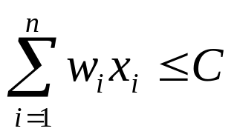
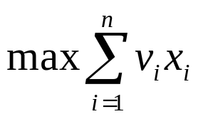
0-1背包问题
形式化描述（重量w 价值v 容量C）
  输入：{<w₁, v₁>, <w₂, v₂>,…, <w_{n}, v_{n}>}和C
  输出： (x₁, x₂, …, x_{n})，x_{i}∈{0, 1}满足
  优化目标：

Slide 9
0-1背包问题
实例
  物品个数为 n=3
  背包的容量为 C=30
  物品的重量分别为 w={16，15，15}
  物品的价值分别为 v={45，25，25}
解空间
  (x₁, x₂, x₃)的所有可能取值
  {(0,0,0), (0,1,0), (0,0,1), (1,0,0), (0,1,1), (1,0,1), (1,1,0), (1,1,1)}
  可用一颗完全二叉树表示该问题解空间，解空间树
Notes:
对于n种可选物品的01背包问题 其解空间是长度为n的01向量

Slide 10
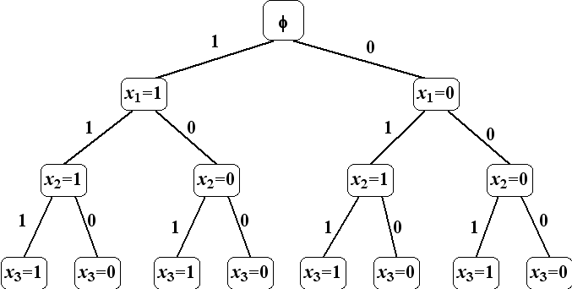
0-1背包问题
解空间树
A
B
C
D
E
F
G
H
I
K
L
M
N
O
J

Slide 11
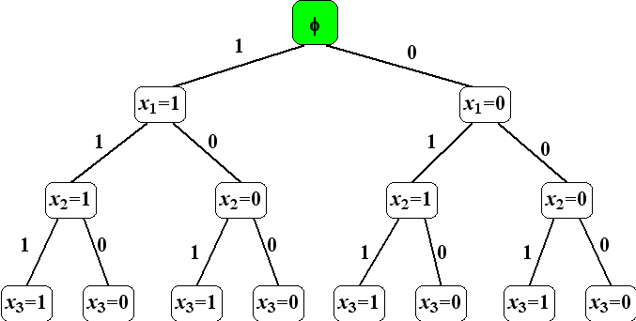
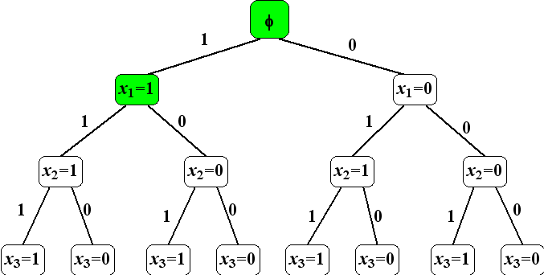
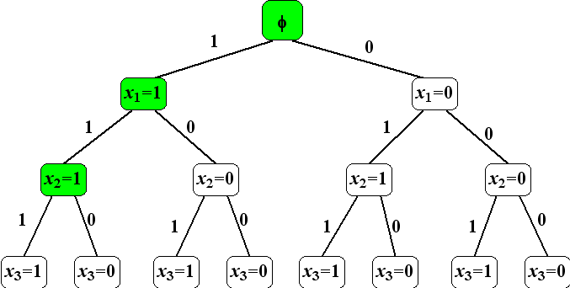
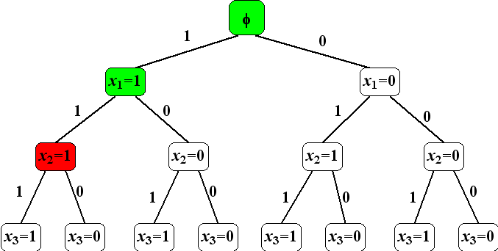
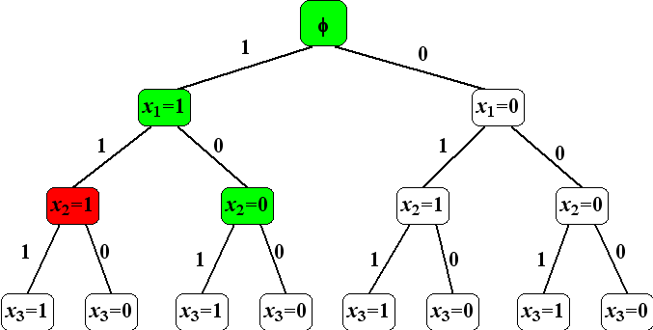
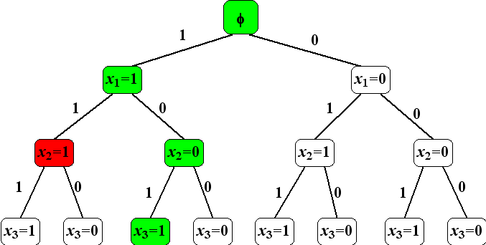
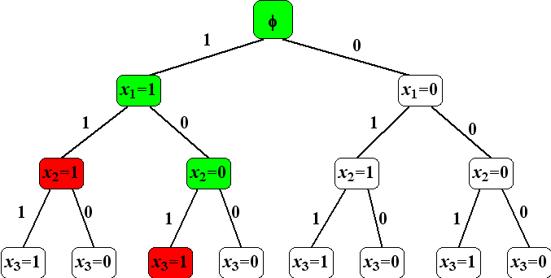
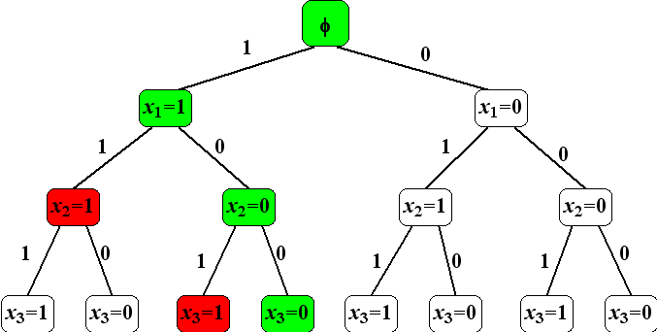
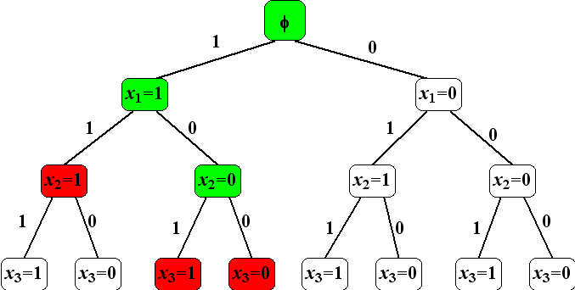
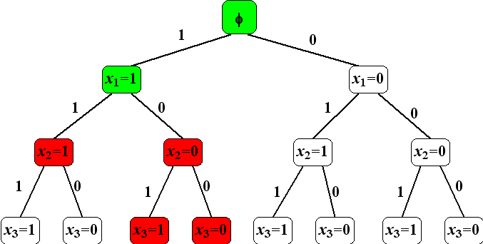
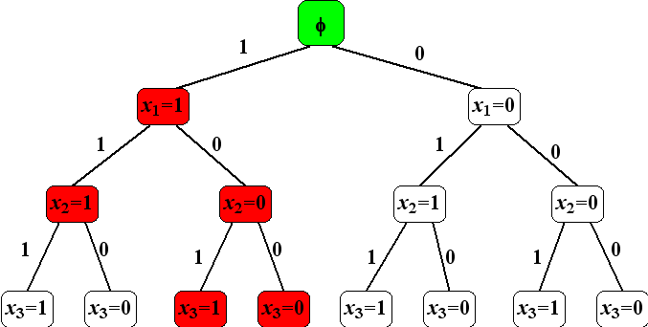
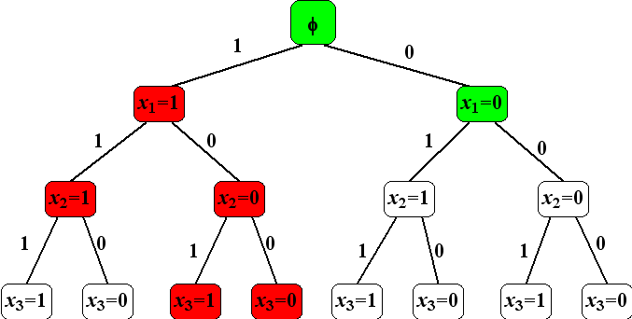
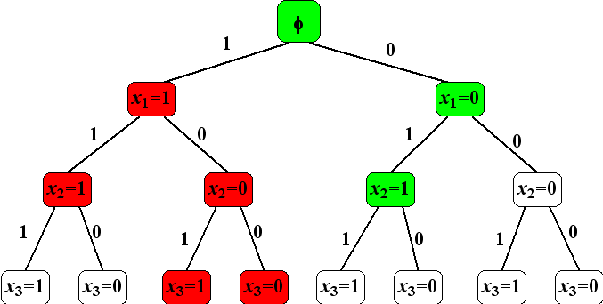
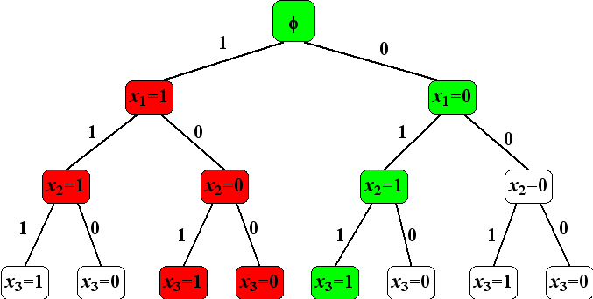
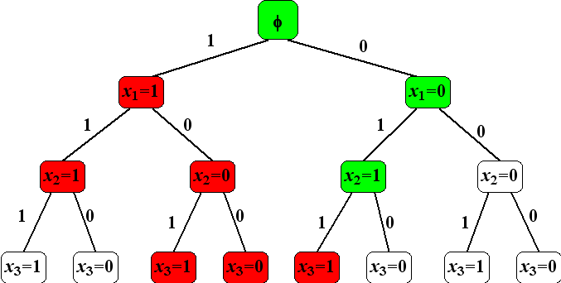
0-1背包问题
w={16，15，15}
v={45，25，25}
物品重量小于30
最大化物品价值
搜索解空间（深度优先）
A
B
C
D
E
F
G
x₃=1: W=31
x₃=0: W=16
x₃=1: W=30
x₂=1: W=31
x₂=0: W=16
x₂=1: W=15
L
M
O
x₁=1: W=16
H
I
J
K
N
x₁=0: W=0
φ: W=0
最优解: (1,0,0)，V=45
最优解: (0,1,1)，V=50
Notes:
解空间树第i+1层到第i层给出变量的值

Slide 12
0-1背包问题
剪枝策略
  回溯法搜索解空间树通常采用两种方法避免无效搜索。
  约束函数，剪去不可行的子树（01背包）
  限界函数，剪去得不到最优解的子树（旅行商）
Notes:
背包问题 使用剪枝函数剪掉不可行解的子树，旅行商问题中当前解大于已经找到的最优解时，剪掉子树

Slide 13
0-1背包问题
子集树
  从n个元素的集合S中找出满足某种性质的子集，相应的解空间树称为子集树. (01背包问题)
子集树搜索代价
  叶节点数量为2^{n}，节点总数为2^{n +1}-1
  遍历解空间需要 Ω(2^{n})
回溯求解方法
递归、迭代

Slide 14
0-1背包问题
递归算法
void Backtrack(int t){
if (t>n) 输出x；//已经搜索到了一个叶节点，输出解
else
for(i=0; i<=1; i++){
x[t]=i; // 0 or 1 ，左右，两个取值
if (所有已选物品的重量<C)
Backtrack(t+1)；
}
}
Notes:
满足最优子结构性质. 最重要理解t是什么。执行当前函数时 1：t-1的物品已经装入背包，这个解已经知道。在解空间树中，t代表当前搜索的结点深度。t=1，所有物品都没装，t>n，即1：n的解已得到

Slide 15
0-1背包问题
迭代算法
void IterativeBacktrack( ){
int t=1;
for (i=1; i<=n; i++) x[i]=-1;
while (t>0){
if (t>n) {输出x; t--; continue;}//找到解
x[t]++;
if (x[t]>1) t--;
else{
if (已选物品重量小于C) t++; //深一层
else t--; //回溯
}
}
}
Notes:
当t大于n，说明搜索到叶子节点，输出x，返回上一层。对上一层进行搜索，如果x（t）加完大于1 那么说明当前从分支1返回的，需要继续返回。如果加完是1，说明从0分支返回，判断是否深层搜索或者继续回溯。 迭代，每次都选择更好的解。

Slide 16
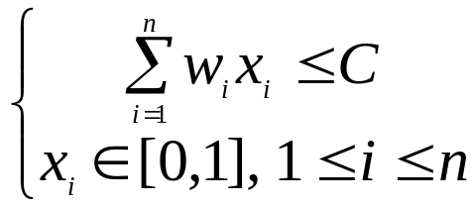
0-1背包问题
最优解上界
  不超过一般背包问题的最优解
    一般：每种物品可以只取一部分
  一般背包问题的最优解
    将物品按照单位重量的价值排序
    先装价重比最高的物品，直到背包装满为止
      最后一个物品可以只装一部分

Slide 17
背包问题最优解
实例
背包
50
30
20
10
￥60
￥100
￥120
背包问题最优解
20
20
10
￥240

Slide 18
0-1背包问题
回溯法改进
  将所有物品按照价重比排序
  设当前背包中所有物品的价值为P，背包剩余容量为C’，剩余物品为{i, …, n}
  那么装入背包的最大价值不会超过bound(i)
    bound(i)＝P＋X
    X是针对输入{i, …, n}和C’的背包问题的最优解
x₁
x₂
...
x_{i-1}
x_{i}
x_{i+1}
...
x_{n}
P
X

Slide 19
0-1背包问题
回溯法改进
  bestp保存当前的最优解的价值
void Backtrack(int t){
if (t>n) {
if (当前解x的代价>bestp){ 更新bestp; 输出x;}
}
else
for(i=0; i<=1; i++){
x[t]=i; //固定x[t]之后
if (所有已选物品的重量<C && bound(t+1)>bestp)
Backtrack(t+1)；
}
}
Notes:
第t个物品

Slide 20
旅行商问题

Slide 21
旅行商问题
问题描述：
售货员要到若干个城市去推销商品，已知各城市之间的路程（或旅费），他要选定一条从驻地出发，经过每个城市一次，最后返回驻地的路线，使得总的行程（或花费）最少。

Slide 22
旅行商问题
输入
  完全无向带权图G=(V, E)
    |V|=n, |E|=m
    对于E中的某条边e，其长度为c(e)
输出
  最短的哈密尔顿回路
    经过每个节点一次且仅一次的回路
NP难问题

Slide 23
旅行商问题
1
30
2
实例
解空间
  [1,2,4,3,1]
  [1,3,2,4,1]
  [1,4,3,2,1]
  [……]
  共(n-1)!个：
  解= 起始点，除去起始点的其它点的全排列，起始点
5
6
10
4
3
4
20
Notes:
起始点+除去起始点的其它点进行全排列+起始点 = 解

Slide 24
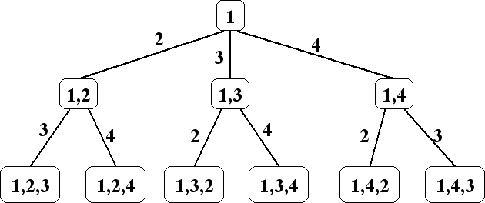
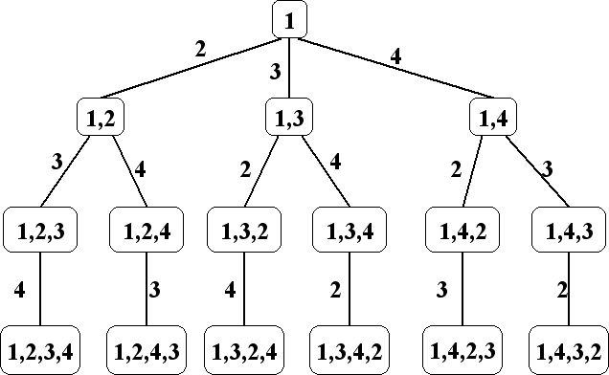
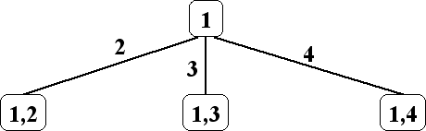
旅行商问题
1
30
2
5
6
10
解空间树
4
3
4
根到叶的每一条路径
对应一条路线
20

Slide 25
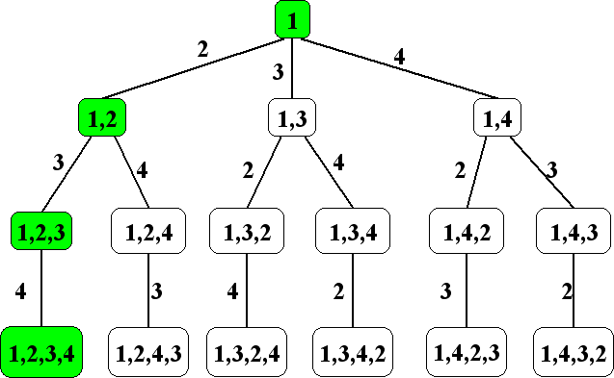
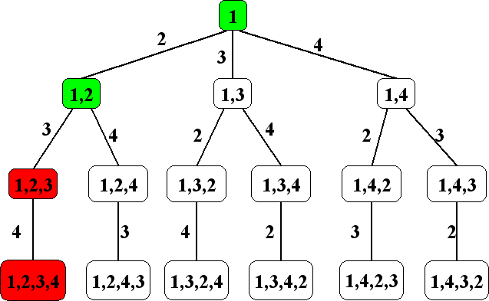
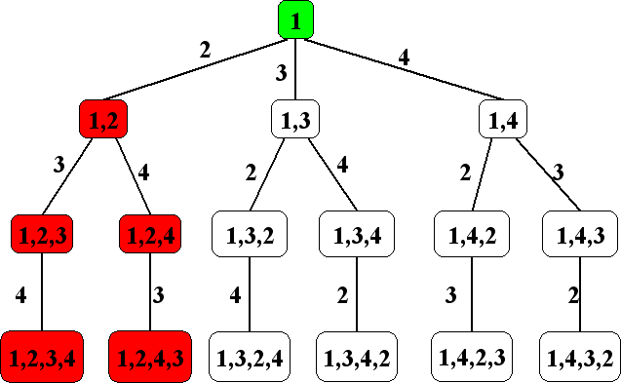
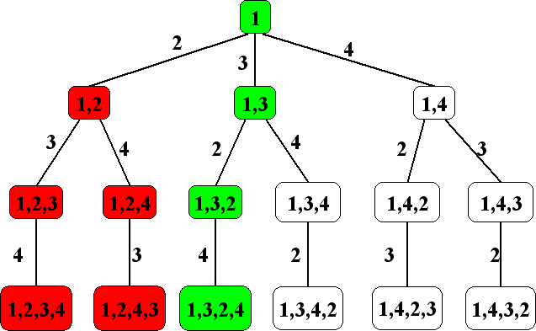
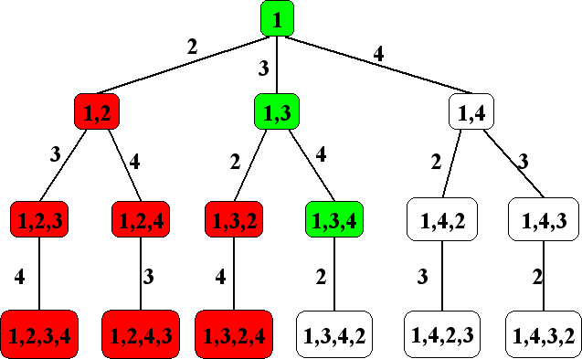
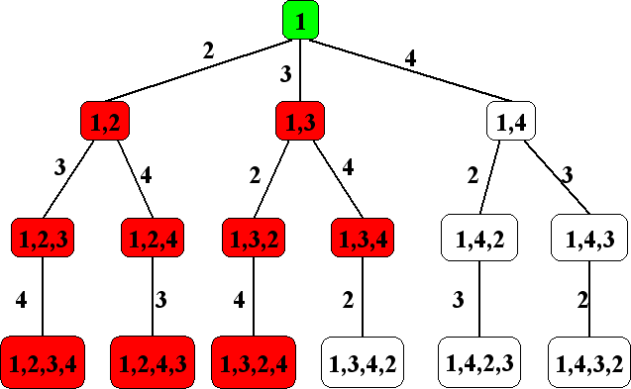
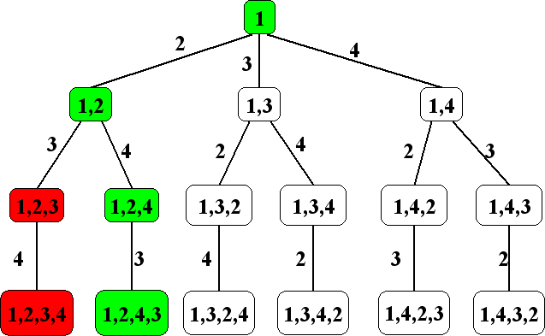
旅行商问题
1
30
2
5
6
10
4
回溯法
3
4
20
最优解: (1,2,3,4,1)，代价=59
最优解: (1,3,2,4,1)，代价=25

Slide 26
旅行商问题
剪枝策略
  如果当前搜索节点处的代价超过已找到的最优解代价（限界），剪去其子树

Slide 27
旅行商问题
排列树
  问题的解是n个元素满足某种性质的排列时，解空间树称为排列树
排列数搜索代价
  叶节点n!
  遍历解空间需要 Ω(n!)
回溯求解方法
  递归、迭代

Slide 28
旅行商问题
递归算法
初始时：x = [1,2,3,…,n],即x[i]=i
void Backtrack(int t){
if (t>n) 输出x；//找到叶子节点
else
for(i=t; i<=n; i++){//对于深度为t的节点，取值有多少个？
Swap(x[t], x[i]);//x[i]为其取值
if (现有路径长度小于已得到的最优值)
Backtrack(t+1) ；//有潜力，固定t，取下一个
Swap(x[t], x[i]); //交换回来，准备重新选
}
}
Notes:
递归函数 理解函数是干嘛用的 当x0-xt-1 都已经固定，那么剩下的位置从xt 开始 和后面每个位置上的数据都交换位置，并判断是否小于得到的最优值，如果可能得到更好的解，那么固定该位置，递归调用t+1,如果不能得到更好的解，继续交换并判断。 值得注意的是，当前最优解是不断变化的。 需要理解递归的返回，很明显如果调用backtrack(1) 直接可以纵深到Backtrack(n)得到1234…n这个解，然后在backtrack(n+1)输出这个解。返回到backtrack(n-1)时执行循环的第二次 t =n-1， i=n 的swap，即交换x[n-1]和x[n],如果可能得到更好的解，继续纵深递归，如果不可以，交换回来从backtrack(n-1)返回，和树上的结点搜索是一样的。主要需要理解再每次递归调用，都需要循环和后面的每个元素进行交换。

Slide 29
旅行商问题
迭代算法
//y[t]记录x[t]选择了t到n中的哪个元素,初始时y[t]=t
void IterativeBacktrack( ){
int t=1;
while(t>0){
if(t>n) {输出x; t--; continue;}//找到叶子
y[t]++; //选择下一个,x[t]=t（不管有没有潜力，都选择下一个）
if(y[t]>n) {t--; continue; } //x[t]=n，所有取值都选完了
swap(x[t], x[y[t]]);
if(现有路径长度小于已得到的最优值) {
t++;
y[t]=t;//有潜力，固定当前t
}
else{
swap(x[t], x[y[t]]); t--; //没潜力，反交换，回溯
}
}
Notes:
t=1，y1 = 2，交换 x1 = 2，x2=1； 还没超限，t=2，y2 = 2，y2 = 3，交换x2和x3，。。。。一直交换至t=n，并输出x。
如果中途长度大于最优值，那么交换回来，并t-1回溯.
迭代算法的目的是消除递归，思路和执行过程是完全相同的。

Slide 30
回溯法算法框架
Notes:
回溯法 也叫枚举法，将所有的解的可能性都列举出来，一般需要找到问题的所有解，也可以找到一个解停止或者从所有解中找到最优解。问题的解空间可以描述为一个解空间树。从根节点为活节点的扩展节点深一层搜索，在满足某种条件下，如果可以扩展即纵深，那么继续深一层，如果不能，即当前结点为不能扩展的死结点，返回到最近的活节点纵深搜索，知道全部节点都不能扩展。在算法的实现过程中，原理可以描述为在树上搜索，但实际没有树。主要理解递归函数表达的含义，当参数为t时，即当前解的1：t-1个元素已经确定。如果满足条件，确定t，递归调用t-1，如果不能满足，那么递归返回至t-1（即回溯），重新确定t-1，继续判断是否固定t-1。。。。
前面所说的条件包含约束和限界函数，当不满足条件时，在当前元素t的取值的情况下的所有情况均不可能，从解空间树上描述为剪掉以该元素为结点的子树，即剪枝策略。
根据解的特性，分为子集树解空间和排列数解空间。子集树：解中的不同元素可以相等，为0或1，或者多种取值. 排列树：解中的不同元素不可以相等，当前处理的元素取值个数等于n-已经固定的元素个数解的个数决定着对于当前元素的处理的循环次数，实际决定了算法的时间复杂度。
从上面，可以确定搜索子集树和排列树的算法框架。框架固定后，最重要是约束函数和限界进行剪枝，如何确定约束函数和限界函数，及考虑他们的时间复杂性后分析算法的整体时间复杂性是必要的。

Slide 31
回溯法搜索子集树
void Backtrack(int t){
if (t>n) 输出x；
else
for(i=0; i<=1; i++){
x[t]=i;
if (Constraint(t) && Bound(t))
//如果当前的部分解可行 且 可能产生最优解
Backtrack(t+1)；
}
}

Slide 32
回溯法搜索排列树
初始时：x[n]=（1,2,3,…,n）
void Backtrack(int t){
if (t>n) 输出x；
else
for(i=t; i<=n; i++){
Swap(x[t], x[i]);
if (Constraint(t) && Bound(t))
//如果当前的部分解可行 且 可能产生最优解
Backtrack(t+1) ；
Swap(x[t], x[i]);
}
}

Slide 33
回溯法总结
剪枝策略
  用约束函数 Constraint(t) 剪去不可行子树
  用限界函数 Bound(t) 剪去得不到最优解的子树
时间复杂性
  搜索子集树Ω(2^{n})
  搜索排列树Ω(n!)
空间复杂性
  O(h(n))
    h(n)为解空间树的高度

Slide 34
装载问题

Slide 35
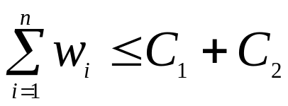
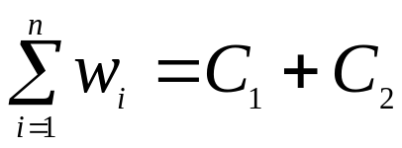
装载问题
输入
  n个集装箱，其中集装箱i的重量为w_{i}
  载重量分别为C₁和C₂的轮船
输出
  （是否有）合理的装载方案将所有集装箱装上船
NP难问题
当 时，等价于子集合问题，即判断是否存在一个子集和等于一个常数。
Notes:
子集和，判断是否有一个子集等于其中一个船 如果没有，怎么都装不进去

Slide 36
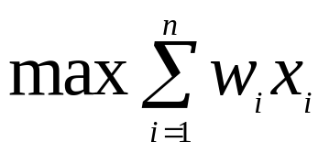
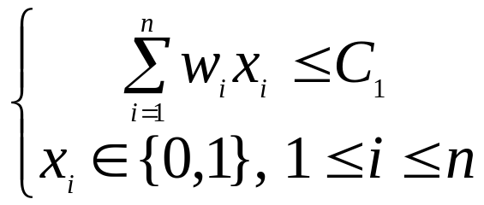
装载问题
如果有解，可以用以下方法获得
  将第一艘轮船尽可能装满
  然后将剩余的集装箱装上第二艘轮船
问题等价于
特殊的0-1背包问题：每种物品的价值等于重量
s.t.
Notes:
1.如果存在一个解，但是第一艘船还没有尽可能装满（假设还剩下c，说明存在第二艘穿上某个物品比第一艘船上的某个物品多不大于c的重量），那么将这两个物品交换后的方案一定是解。
2.假设第一艘已经装的尽可能满了（还剩下c），说明剩下的任意物品与第一艘船上的物品交换的话，都会使得第一艘船超载，如果这样剩下的物品还不能装入第二艘船，那么肯定没有其它解。

Slide 37
装载问题
解空间树
  子集树

Slide 38
装载问题
回溯法（搜索子集树）
void Backtrack(int t){
if (t>n) 输出x；
else
for(i=0; i<=1; i++){
x[t]=i;
if (Constraint(t) && Bound(t))
//如果当前的部分解可行 且 可能产生最优解
Backtrack(t+1)；
}
}

Slide 39
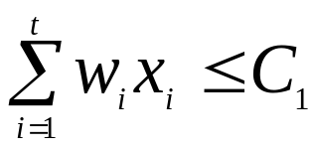
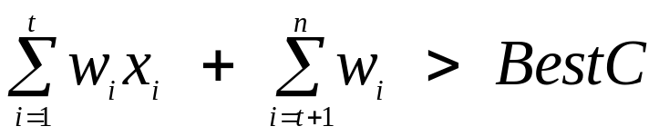
装载问题
剪枝
  约束函数 Constraint(t)：
  限界函数 Bound(t) ：
回溯法
时间复杂性：O(2^{n})
空间复杂性：O(n)
Notes:
Bestc 当前最优载重量，初始为0。 t+1后的wi和是剩余的集装箱重量，即装载完的+剩余的要大于当前得到的最优装载重量，即还可以往里装。否则即使把后面的所有都装进去也达不到最优值。

Slide 40
批处理作业调度

Slide 41
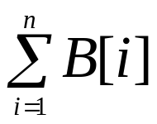
批处理作业调度
输入
  n个作业{1, …, n}
  两台机器（M1和M2）
    作业 i 在M1和M2上的处理时间分别为 a[i] 和 b[i]
    每个作业必须先由M1处理，再由M2处理
输出
  作业调度方案使得总等待时间最小
    作业 i在M1和M2上的完成时间分别为 A[i] 和 B[i] _{（从计时开始）}
    总等待时间为
可以证明，存在一种最佳作业调度，使得两个机器上的作业以相同次序完成。

Slide 42
批处理作业调度
作业 | a[i] | b[i]
Job 1 | 2 | 1
Job 2 | 3 | 1
Job 3 | 2 | 3
可能的调度方案
  123，132，213，
  231，312，321
最佳方案是132（总等待时间：18）
A[1]=2
A[3]=4
A[2]=7
M1
Job 1
Job 3
Job 2
M2
Job 1
Job 3
Job 2
B[1]=3
B[3]=7
B[2]=8

Slide 43
批处理作业调度
计算调度{J₁, J₂, …, J_{n}}的等待时间
  计算B[J_{i}]
    计算A[J_{i}]=A[J_{i-1}] + a[J_{i}]
    比较A[J_{i}]和B[J_{i－1}]
    B[J_{i}]＝较大者 + b[J_{i}]
A[1]=2
A[3]=4
A[2]=7
M1
Job 1
Job 3
Job 2
M2
Job 1
Job 3
Job 2
B[1]=3
B[3]=7
B[2]=8

Slide 44
批处理作业调度
解空间树
  排列树
B
1
3
2
C
D
E
2
3
1
3
1
2
F
G
H
I
J
K
3
2
3
1
2
1
L
M
N
O
P
Q
19
18
20
21
19
19

Slide 45
批处理作业调度
回溯法（搜索排列树）
初始时：x[n]=（1,2,3,…,n）
void Backtrack(int t){
if (t>n) 输出x；
else
for(i=t; i<=n; i++){
Swap(x[t], x[i]);
if (Bound(t))
//如果当前的部分解可行 且 可能产生最优解
Backtrack(t+1) ；
Swap(x[t], x[i]);
}
}
时间复杂性：O(n!)
空间复杂性：O(n)

Slide 46
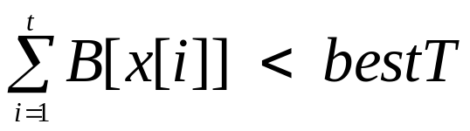
批处理作业调度
剪枝
  限界函数 Bound(t)：
当前等待时间和小于当前最优等待时间。

Slide 47
n后问题

Slide 48
n后问题
1
Q
2
Q
3
Q
Q
输入
  n×n的棋盘
  n个皇后
输出
  n个皇后的放置方案
    任意两个皇后都不在同一行、同一列或同一斜线上（正方形的对角线）
4
5
Q
6
Q
7
Q
8
Q
1 2 3 4 5 6 7 8
Notes:
斜线：正方形的对角线

Slide 49
n后问题
解空间
  每行有且仅有一个皇后
  用x[i]表示第i行皇后位于第几列
    此皇后的坐标为(i, x[i])
  问题的解是x[1,…, n]，满足
    任意两个皇后不在同一列上：x[i]≠x[j]
    任意两个皇后不在同一斜线上
    |i – j| ≠ |x[i] – x[j]|
  x[1, …, n]是{1, …, n}的一个排列
解空间树：排列树

Slide 50
n后问题
回溯法
初始时：x[n]=（1,2,3,…,n）
void Backtrack(int t){
if (t>n) 输出x；
else
for(i=t; i<=n; i++){
Swap(x[t], x[i]);
if ( Constraint(t) )
Backtrack(t+1) ；
Swap(x[t], x[i]);
}
}

Slide 51
n后问题
剪枝
  约束函数
  Constraint(t){
      for (i=1; i<t; i++){
      if(|i – t| == |x[i] – x[t]| ) return false;
      }
      return true;
    }
回溯法
时间复杂性：O(n*n!)
空间复杂性：O(n)
Notes:
（与前面每个Q都不在一个斜线上）
O(p(n) * n!)
O(p(n) * 2^{n})
O(p(n) * n^{n})
n!(排列树)、a^{n}(子集树)和n^{n}(可复选的排列树)，

Slide 52
图的m着色问题

Slide 53
图的m着色问题
输入
  无向连通图G
  m种颜色
输出
  顶点着色方案
    任意两个相邻顶点都有不同颜色
对于一个给定图和m中颜色，判断是否能m着色，如果能，找出所有的方案。

Slide 54
图的m着色问题
解空间
  x[i]表示顶点i的颜色
    x[i]∈{1, …, m}
  每个x[i]有m种不同取值
  x[1,…,n]有m^{n}种不同取值
Notes:
N个顶点

Slide 55
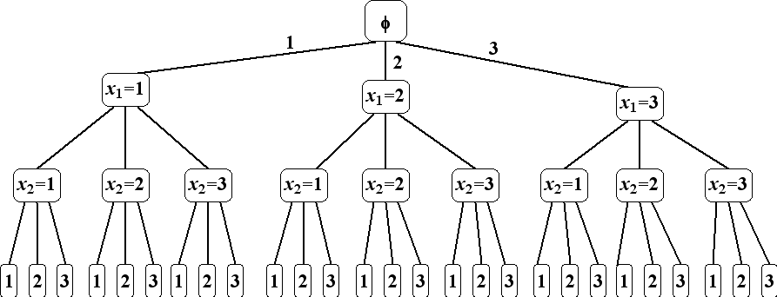
图的m着色问题
解空间树(m=3)
  类似于子集树，每个x[i]有m个取值，完全m叉树。

Slide 56
图的m着色问题
回溯法
void Backtrack(int t){
if (t>n) 输出x；
else
for(i=1; i<=m; i++){
x[t]=i;
if (Constraint(t))
Backtrack(t+1)；
}
}

Slide 57
图的m着色问题
剪枝
  约束函数
  Constraint(t){
      for (i=1; i<t; i++){
      if(存在边(i, t)且x[i]==x[t]) return false;
      }
      return true;
    }
回溯法
时间复杂性：O(n*m^{n})
空间复杂性：O(n)

Slide 58
回溯法效率分析

Slide 59
回溯法效率分析
回溯法的效率取决于
  解空间中解的数量
    即满足显约束的x[1,…, n]的值的个数
  计算约束函数Constraint(t)所需时间
  计算限界函数Bound(t)所需时间
  满足约束函数和限界函数的解的数量
  x[1,…,n]的选取顺序

Slide 60
回溯法效率分析
好的约束（限界）函数能显著地减少所生成的结点数。但这样的约束（限界）函数往往计算量较大。因此，在选择约束（限界）函数时通常存在搜索结点数与约束函数计算量之间的折衷。
对于许多问题而言，在搜索试探时选取x[i]的值顺序是任意的。在其它条件相当的前提下，让可取值最少的x[i]优先。

Slide 61
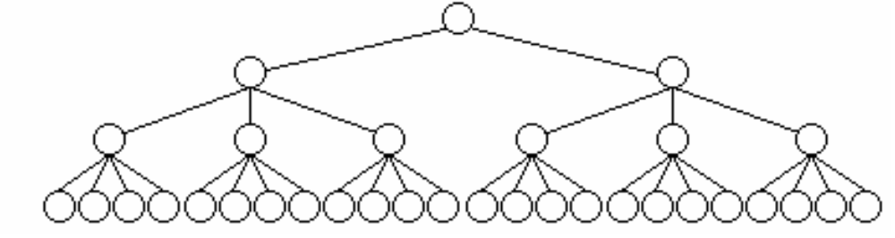
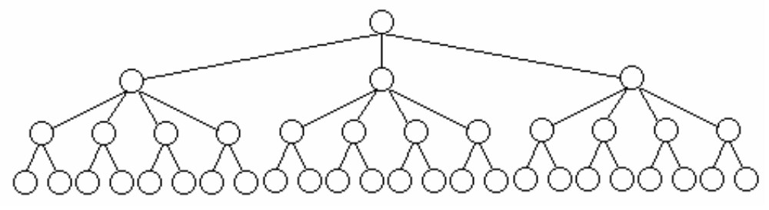
回溯法效率分析
实例
图中关于同一问题的2棵不同解空间树
(a)
(b)
前者的效果明显比后者好

Slide 62
总结
理解回溯法的深度优先搜索策略
掌握用回溯法解题的算法框架
（1）递归回溯最优子结构性质
（2）迭代回溯贪心选择性质
（3）子集树算法框架
（4）排列树算法框架

